Slide 1
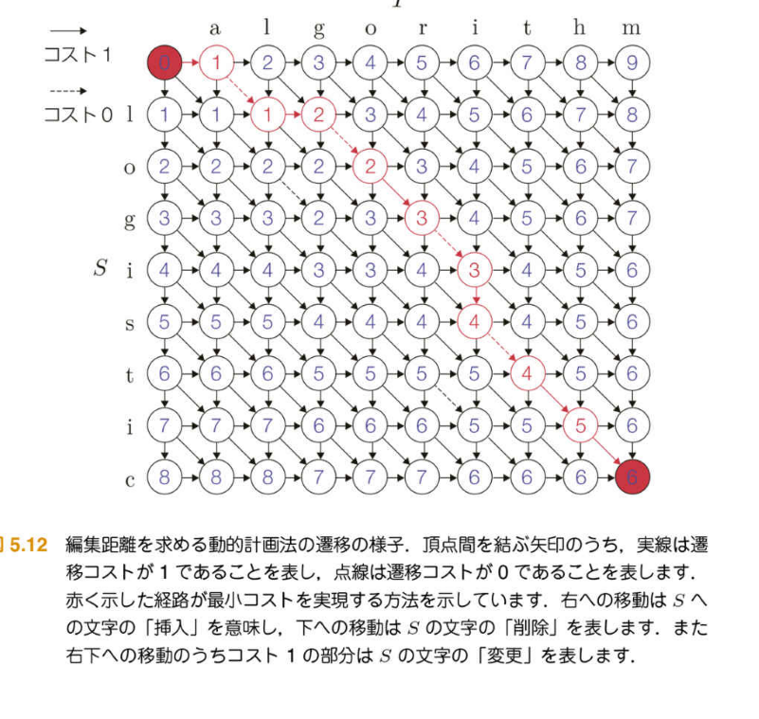
問題解決力を鍛える!アルゴリズムとデータ構造
aを挿入(+1)
Lを挿入(+1)
Lを削除(+1)
aを挿入(+1)
lはそのまま(+0)
Lを削除 (+1)
Aを挿入(+1)
Lを挿入(+1)
縦のライン:
SからTにするために削除する
カラム0 : ブランクにする
カラム1 : aにする
横のライン
SからTにするために追加する
行1: ブランクからa,l,gとする。
行2:lからa,l,gとする

